Slide 1
과목_학년학기_단원 | suh_p_0401_07
차시명 | 0405 계획 수행 (쓰레기 줄이기 홍보 자료를 만들어요)
파일명 | suh_p_0401_07_0405
검토 | 담당
수학팀 | 김윤희
문서 HISTORY
번호 | 버전 | 문서 작성일 | 내용 비고 | 작성자 (내선번호) | 검토자
1 | V 1.0 | 2022.03.05 | 문서 발생 | 김예인
2 | V 1.0 | 2022.03.21 | 1차 검수 |  | 김윤희
3 | V 2.0 | 2022.03.21 | 2차 검수 |  | 김예림
4 | V 3.0 | 2022.03.25 | 문서 수정 | 김윤희
5
6
7
8
9
10
11

Slide 2
학습 단계 | 자료명 |  | 프레임 수 | 교과서 정보 | 파일명 | 자료 형태
도입 | 학습 목표 | 이번 시간에 배울 내용 | 1 |  | suh_p_0401_07_0405_101_1.html | Html5
전개 | 활동 | [활동 1] 홍보 자료를 만드는 과정 알아보기 | 1 | 수학 154쪽 | suh_p_0401_07_0405_201_1.html | Html5
전개 | 활동 | [활동 2] 모둠별 홍보 자료 만들기 | 1 | 수학 155쪽 | suh_p_0401_07_0405_202_1.html | Html5
정리 | 차시 예고 | 다음 시간에 배울 내용 | 1 |  | suh_p_0401_07_0405_301_1.html | Html5
총 프레임 수 |  |  | 4

Slide 3

4-1
7. 프로젝트 (지구를 살려 주세요)
suh_p_0401_07_0405_101_1
0405 계획 수행 (쓰레기 줄이기 홍보 자료를 만들어요)
Θ Description & Function
#1
[이번 시간에 배울 내용]
준비물 클릭 시 박스 나타남. 엑스 버튼으로 닫기.
1
이번 시간에는 무엇을 배울까요?
모둠별로 세운 계획에 따라 쓰레기 줄이기 홍보 자료를 만들 수 있습니다.
#2
홍보 자료별 필요 도구 (채색 도구, 스마트폰 등)

Slide 4

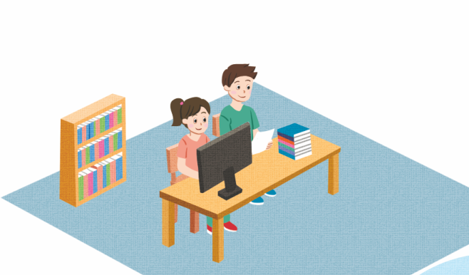



4-1
7. 프로젝트 (지구를 살려 주세요)
suh_p_0401_07_0405_201_1
0405 계획 수행 (쓰레기 줄이기 홍보 자료를 만들어요)
Θ Description & Function
계획한 홍보 자료를 만드는 데 어떤 것들이 필요한지 확인해 보고 우리 모둠도 실천 계획에 맞게 홍보 자료를 만들어 봅시다.
하단 이너탭
자료 모으기
쓰레기와 관련된 자료를 조사합니다.
인터넷에서도 필요한 자료를 조사할 수 있습니다.
#1
삽화 파일명 | SA41705.psd 수학 4-1_이미지원본\교과서\144157초수학교과서4-1-7(오리꼬미)\Links

Slide 5

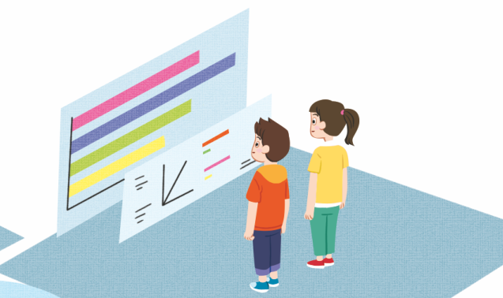
4-1
7. 프로젝트 (지구를 살려 주세요)
suh_p_0401_07_0405_201_1
0405 계획 수행 (쓰레기 줄이기 홍보 자료를 만들어요)
Θ Description & Function
계획한 홍보 자료를 만드는 데 어떤 것들이 필요한지 확인해 보고 우리 모둠도 실천 계획에 맞게 홍보 자료를 만들어 봅시다.
자료 분석하기
조사한 자료를 숫자와 표, 그림의 형태 중 가장 어울리는 것으로 나타냅니다.
삽화 파일명 | SA41705.psd 수학 4-1_이미지원본\교과서\144157초수학교과서4-1-7(오리꼬미)\Links

Slide 6

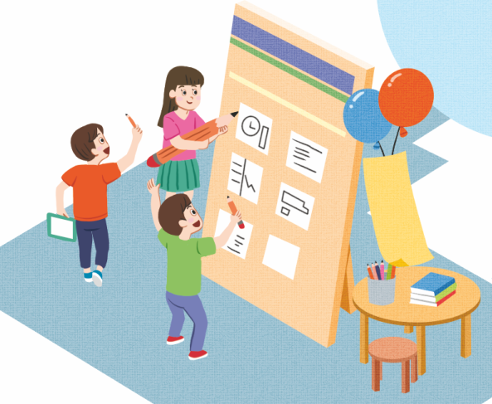
4-1
7. 프로젝트 (지구를 살려 주세요)
suh_p_0401_07_0405_201_1
0405 계획 수행 (쓰레기 줄이기 홍보 자료를 만들어요)
Θ Description & Function
계획한 홍보 자료를 만드는 데 어떤 것들이 필요한지 확인해 보고 우리 모둠도 실천 계획에 맞게 홍보 자료를 만들어 봅시다.
시각화 하기
자료의 특성에 맞추어 알맞은 그래프나 그림으로 나타냅니다.
삽화 파일명 | SA41705.psd 수학 4-1_이미지원본\교과서\144157초수학교과서4-1-7(오리꼬미)\Links

Slide 7

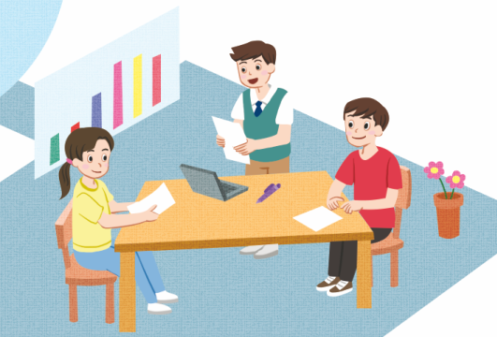
4-1
7. 프로젝트 (지구를 살려 주세요)
suh_p_0401_07_0405_201_1
0405 계획 수행 (쓰레기 줄이기 홍보 자료를 만들어요)
Θ Description & Function
계획한 홍보 자료를 만드는 데 어떤 것들이 필요한지 확인해 보고 우리 모둠도 실천 계획에 맞게 홍보 자료를 만들어 봅시다.
결론 정리하기
자료를 보고 쓰레기를 줄이기 위해 우리가 할 수 있는 일을 정리합니다.
삽화 파일명 | SA41705.psd 수학 4-1_이미지원본\교과서\144157초수학교과서4-1-7(오리꼬미)\Links

Slide 8
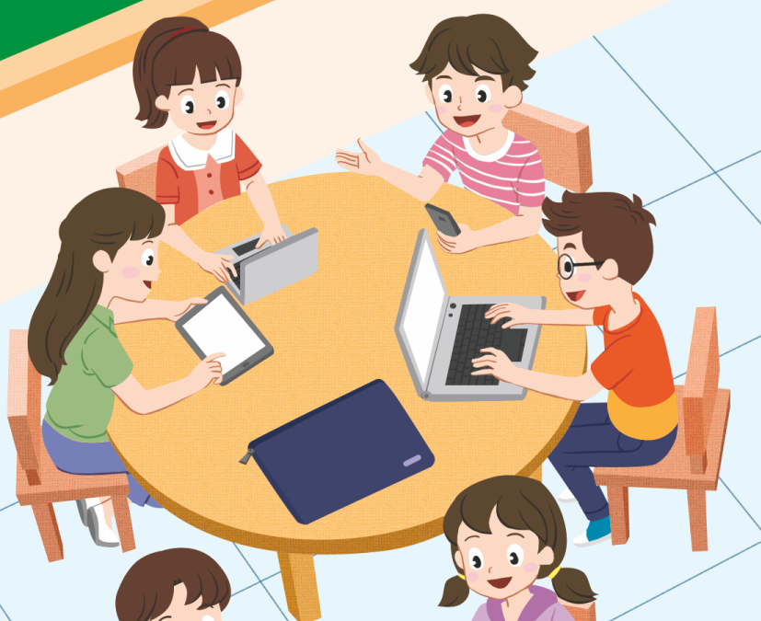

4-1
7. 프로젝트 (지구를 살려 주세요)
suh_p_0401_07_0405_202_1
0405 계획 수행 (쓰레기 줄이기 홍보 자료를 만들어요)
Θ Description & Function
모둠별로 이야기하고 쓰레기를 줄이기 위한 여러 가지 홍보 자료를 만들어 보세요.
PSD 파일에 레이어 구분이 되어있다면 두 학생 그림은 제외하고 넣어주세요.
활동지 다운로드 버튼 추가. 다운로드 되는 파일은 (4-1-7)활동자료_04_05차시.pdf
동영상을 큰 수가
잘 나타나도록
만들어 보자.
#1
#1
#2
삽화 파일명 | SA41706.psd 수학 4-1_이미지원본\교과서\144157초수학교과서4-1-7(오리꼬미)\Links

Slide 9
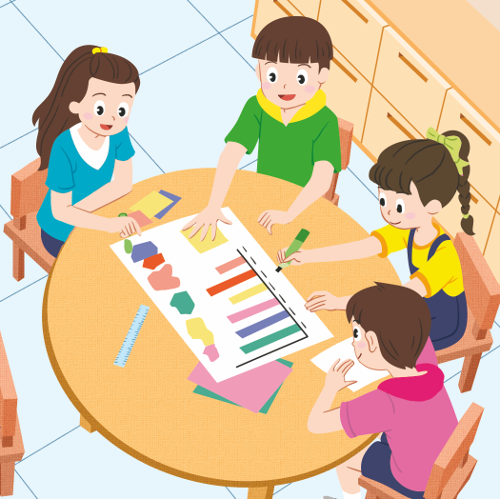
4-1
7. 프로젝트 (지구를 살려 주세요)
suh_p_0401_07_0405_202_1
0405 계획 수행 (쓰레기 줄이기 홍보 자료를 만들어요)
Θ Description & Function
모둠별로 이야기하고 쓰레기를 줄이기 위한 여러 가지 홍보 자료를 만들어 보세요.
PSD 파일에 레이어 구분이 되어있다면 좌측 끝 의자 그림은 제외하고 넣어주세요.
활동지 다운로드 버튼 추가. 다운로드 되는 파일은 (4-1-7)활동자료_04_05차시.pdf
막대 그래프가
한 눈에 보일 수 있게
포스터를 만들자.
#2
#1
삽화 파일명 | SA41706.psd 수학 4-1_이미지원본\교과서\144157초수학교과서4-1-7(오리꼬미)\Links

Slide 10
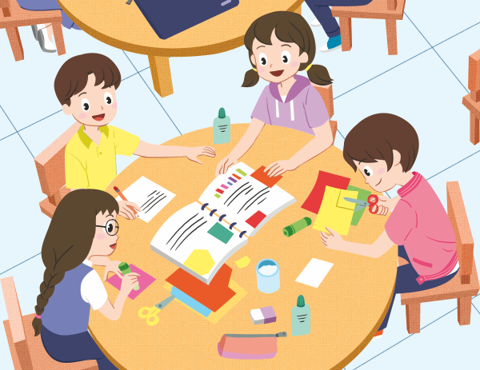
4-1
7. 프로젝트 (지구를 살려 주세요)
suh_p_0401_07_0405_202_1
0405 계획 수행 (쓰레기 줄이기 홍보 자료를 만들어요)
Θ Description & Function
모둠별로 이야기하고 쓰레기를 줄이기 위한 여러 가지 홍보 자료를 만들어 보세요.
PSD 파일에 레이어 구분이 되어있다면 윗쪽 끝 다른 모둠의 책상, 의자 그림은 제외하고 넣어주세요.
활동지 다운로드 버튼 추가. 다운로드 되는 파일은 (4-1-7)활동자료_04_05차시.pdf
#1
안내 책자를 만들어서
친구들에게 나누어 주면
좋을 것 같아.
#2
삽화 파일명 | SA41706.psd 수학 4-1_이미지원본\교과서\144157초수학교과서4-1-7(오리꼬미)\Links

Slide 11

4-1
7. 프로젝트 (지구를 살려 주세요)
suh_p_0401_07_0405_301_1
0405 계획 수행 (쓰레기 줄이기 홍보 자료를 만들어요)
Θ Description & Function
#1
[다음 시간에 배울 내용]
준비물 클릭 시 박스 나타남. 엑스 버튼으로 닫기.
1
다음 시간에는 무엇을 배울까요?
발표와 되돌아보기 (쓰레기 줄이기 홍보 자료를 발표해요)
156~157쪽
#2
모둠별 완성한 홍보 자료, 칭찬 쪽지 (접착식 메모지)

